Slide 1
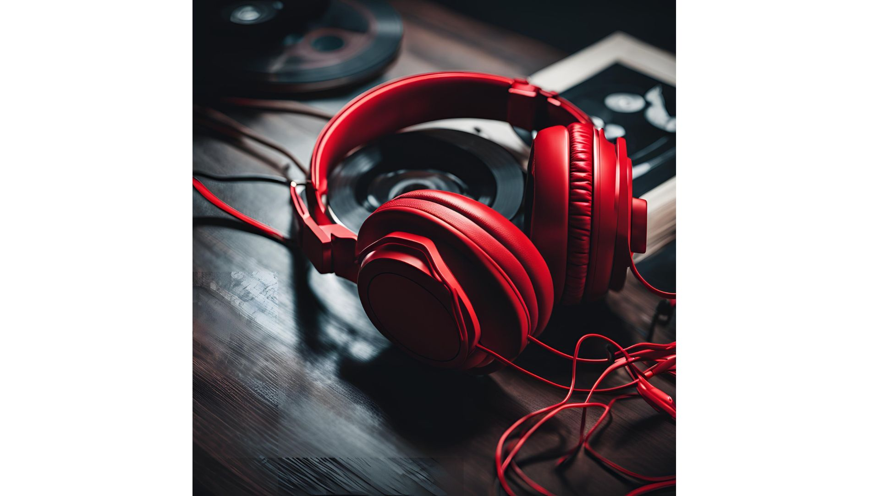
Musicologo
Progetto Tecnologie Web
Concerti
Emanuele Sellaroli 0124002866
Giorgio Di Meglio 0124003073
Carlo Minniti 0124002903
Vincenzo Fontanella 0124002767

Slide 2
Il problema:
Inizialmente avevamo pensato di creare una piattaforma in grado di fornire informazioni sui cantanti italiani del momento. Ma col proseguire della progettazione ci siamo resi conto che questo compito fosse limitante. Allora abbiamo deciso di creare una web app che offrisse un servizio in cui gli utenti possano:
Ricevere informazioni dettagliate su tutti i concerti che si terranno in Italia
Scoprire quali sono le canzoni più ascoltate con una classifica mensile.

Slide 3
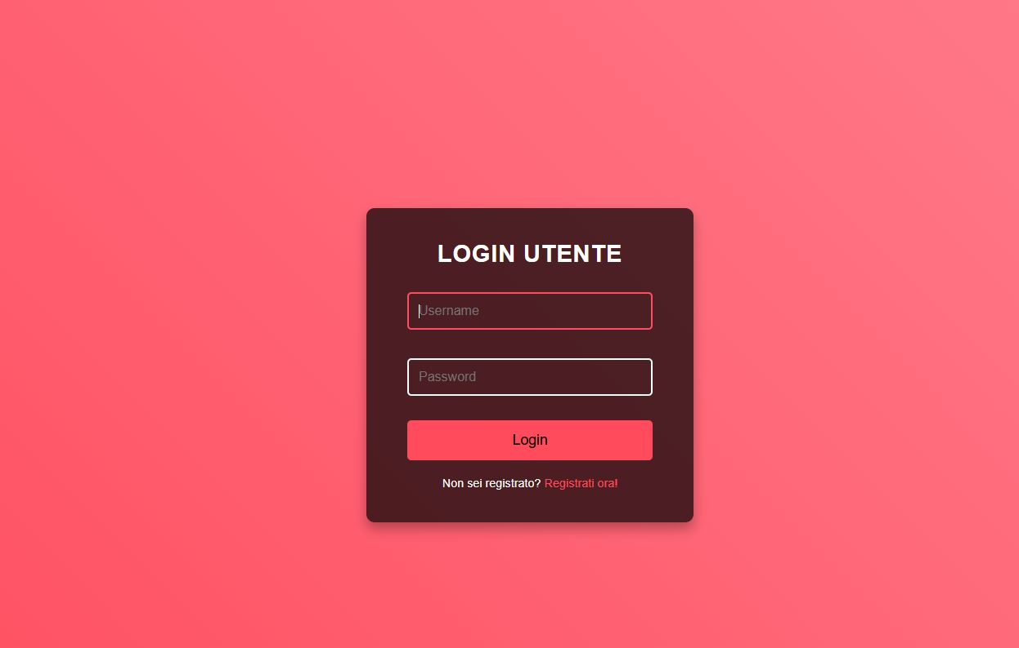
Mockup:
LOGIN:

Slide 4
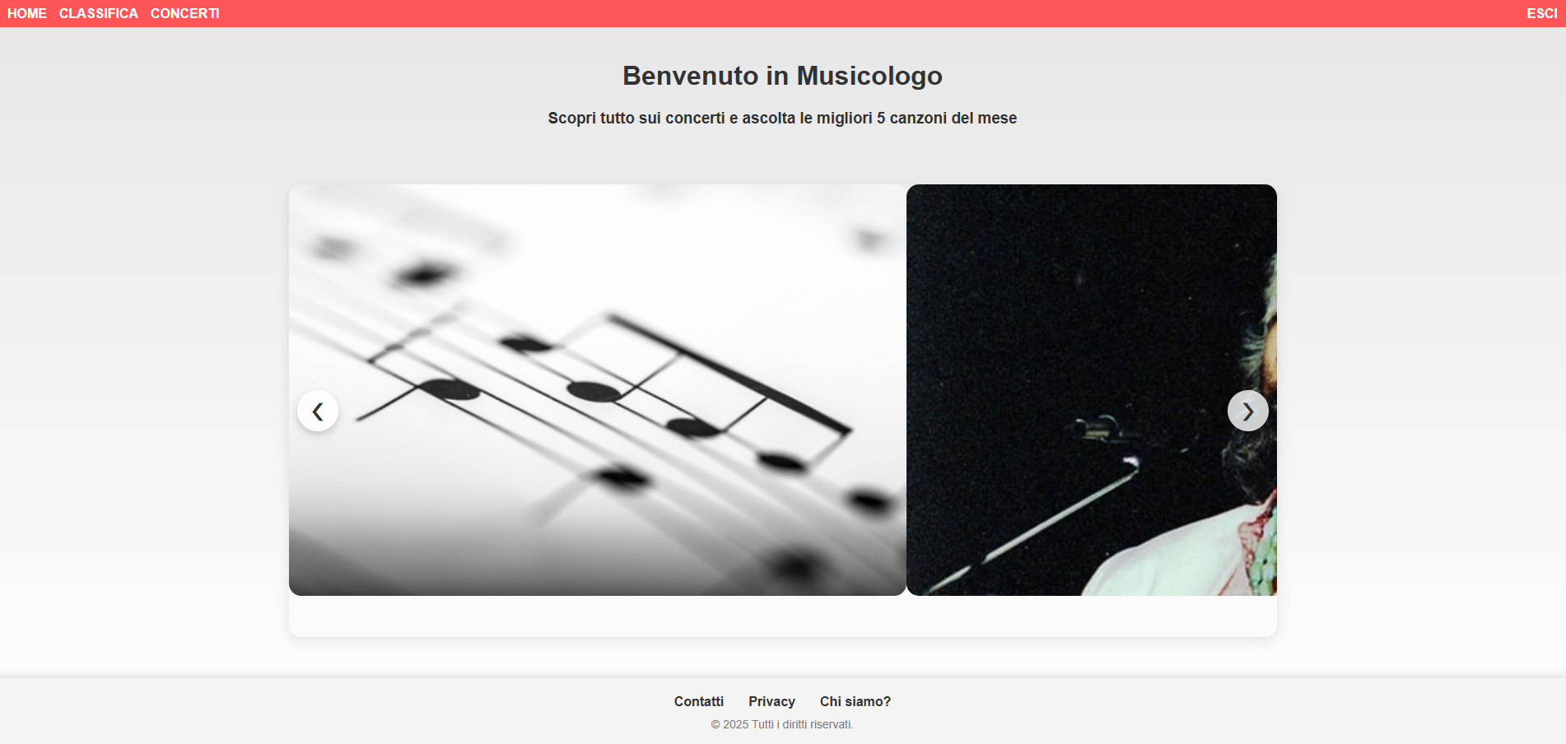
Questa è la nostra
schermata home.
Mediante la navbar
è possibile spostarsi
tra le varie pagine.
In basso nel footer
si trovano le voci
“Contatti”, “Privacy”
e “Chi siamo?”. Al centro
abbiamo inserito delle immagini a scorrimento orizzontale

Slide 5
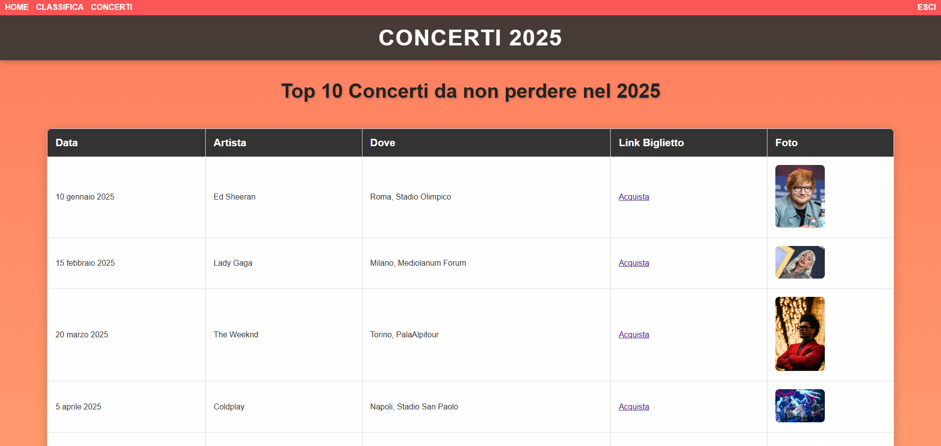
Questa è la pagina dei concerti. Abbiamo inserito le varie informazioni dell’artista tra cui la foto, e per poter acquistare un biglietto abbiamo il link che ci porterà sul sito di “Ticketmaster”

Slide 6
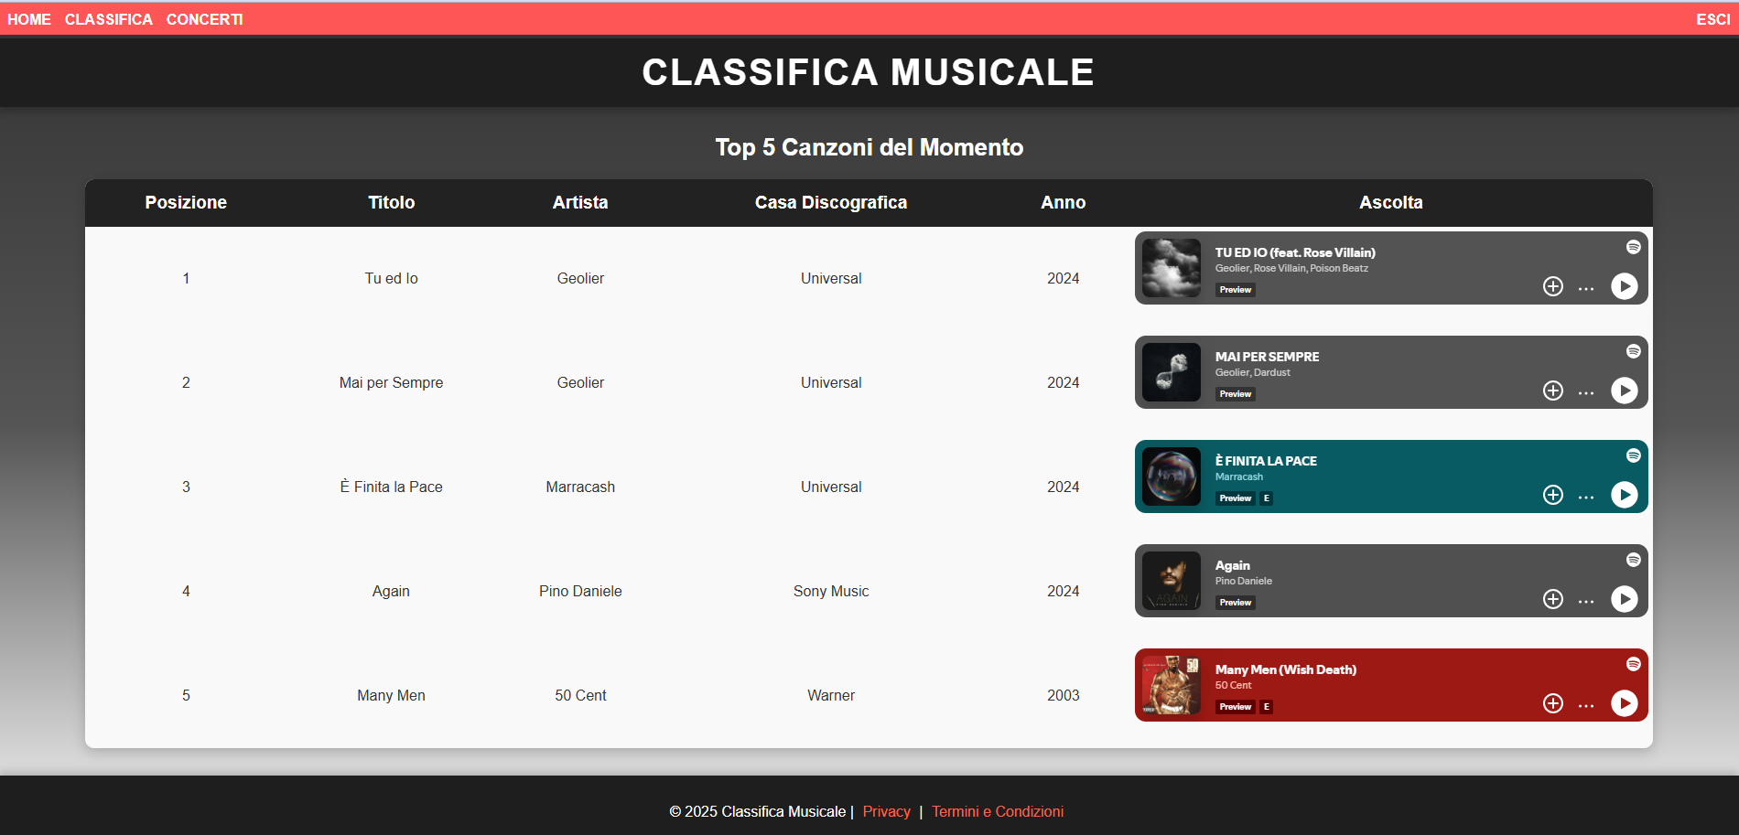
Infine abbiamo la classifica. Ci sono inserito 5 canzoni ognuna con le seguenti informazioni: la posizione, il titolo, l’artista, la casa discografica e l’anno di uscita. Per ascoltarlo abbiamo il link di Spotify. Sulla nostra web app è possibile ascoltare una trentina di secondi di ogni pezzo disponibile.

Slide 7
Sviluppatori
Emanuele Sellaroli 0124002866
Giorgio Di Meglio 0124003073
Carlo Minniti 0124002903
Vincenzo Fontanella 0124002767
Grazie per l’attenzione.

